Slide 1
Двигательно-речевые миниатюры для дошкольников
Подготовила воспитатель МБДОУ «Детский сад № 10 «Сказка»
г. Алатыря ЧР
Кларькова Ольга Анатольевна

Slide 2
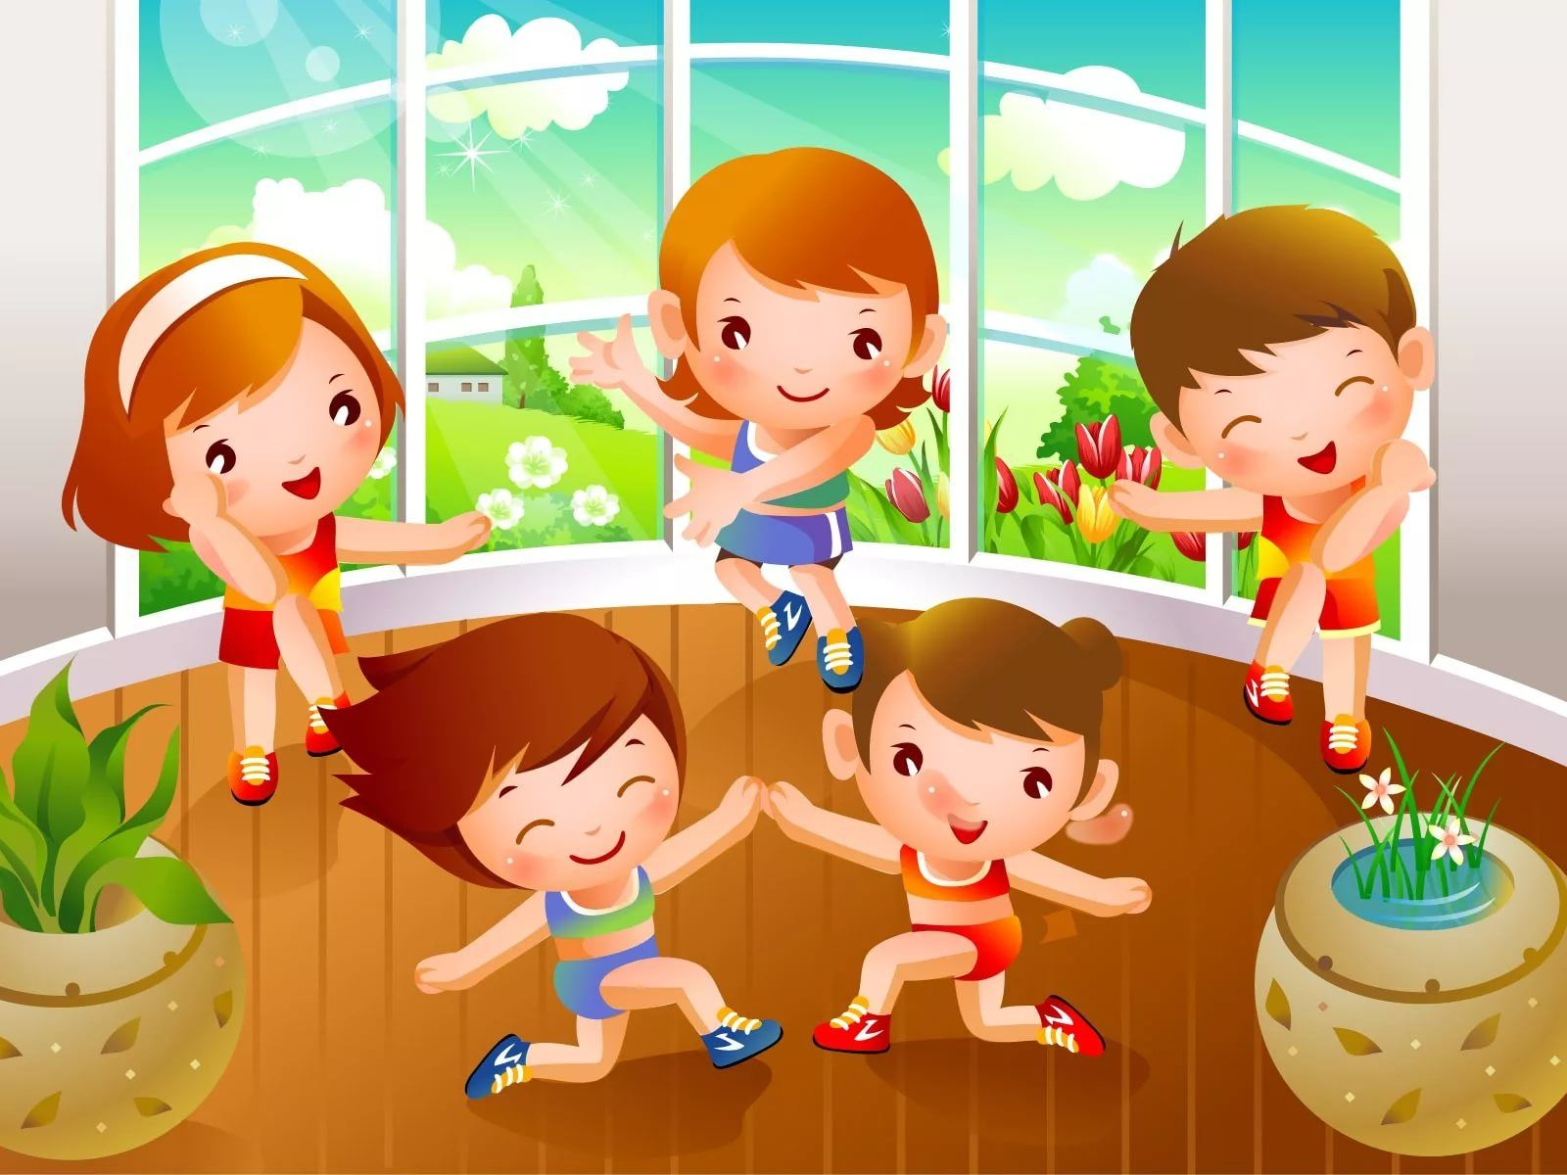
Впечатления детства определяют весь дальнейший образ мыслей и действий ребёнка .
Януш Корчак

Slide 3
Двигательно-речевые миниатюры можно охарактеризовать как ритмические упражнения, способствующие совершенствованию двигательных навыков и речевой активности детей
Образно- двигательные миниатюры под слово являются полезным и продуктивным дополнением в работе воспитателей детского сада. По усмотрению педагога их можно включать в начало, в середину или конец непосредственно-образовательной деятельности. Миниатюры оживляют любую деятельность, способствуют переключению внимания, избавляя дошкольников от утомляемости.
Так же могут проводиться во всех видах деятельности: прогулках, развлечениях, вечерах досуга.

Slide 4
Тематика двигательно-речевых миниатюр широка и разнообразна и приближена к реальной жизни, способствует расширению детского кругозора
Объектами, простых и доступных для детского восприятия, стихов являются животные, птицы, насекомые, явления природы, игровая и трудовая деятельность, представления профессиях, движении транспорта.
Благодаря разнообразию заданий и активной двигательной деятельности укрепляются мышцы ребёнка, улучшается координация движений, становится более широкой их амплитуда. Постепенно исчезает зажатость плечевых и локтевых суставов. Раскрепощаются кисти и пальцы, появляется большая подвижность и гибкость суставов ног и всего туловища. Всё это способствует интенсивному развитию общей и мелкой моторики и речи детей.

Slide 5
Методические рекомендации к проведению двигательно-речевых миниатюр
Перед проведением речевого упражнения необходимо провести краткую беседу, чтобы заинтересовать детей темой миниатюры.
Затем воспитатель показывает детям миниатюру. Показ должен быть точным, чётким, динамичным, выразительным, а чтение стихов –ритмичным, ярким, эмоциональным, с соблюдением необходимого темпа, с логическими паузами между строками.
Далее идёт повторение миниатюры совместно с детьми(2-3 раза). Уточняются отдельные детали, обращается внимание на качество выполнения тех или иных движений. Полезно использовать показ отдельных детей с хорошей координацией движений и быстро усвоивших и качественно выполняющих миниатюру. Непременно необходима похвала, оценка достижений, словесное поощрение успехов.
Можно записать стихотворный текст на аудиоустройство в удобном для детей ритме и темпе, что позволит более ритмичному и чёткому воспроизведению необходимых движений.

Slide 6
Двигательно-речевые миниатюры для детей 3-4 лет
Кошка
Погладим ладошку, словно кошку.(Гладят воображаемую кошку, сидящую на правой ладошке)
Погладим ладошку, словно кошку.( Гладят воображаемую кошку, сидящую на левой ладошке)
Фр-фр-фр! (Кошка рассердилась: дети сжимают пальцы рук в кулачки и резко выбрасывают руки вперёд, одновременно распрямляя все пальцы)
Ванюша
За столом сидит Ванюша. (Сгибают руки в локтях, соединяют кулачки перед грудью, изображая стол)
Наш Ванюша любит кушать. (Размешивают кашу ложкой в тарелке)
Раз-два-три! Мелькает ложка. (Быстрыми движениям руки подносят ложку ко рту)
Не осталось даже крошки.(Разводят руки в стороны и пожимают плечами)

Slide 7
Стирка
Постираю мишке тёплые штанишки. (Изображают стирку)
А потом пополощу, (Прополаскивают штанишки)
Посильнее отожму, (Отжимают)
На верёвке просушу.(Двумя руками развешивают на верёвку)
Пусть гуляет мишка, (Переваливаются с ноги на ногу, растопырив «лапы»)
В чистеньких штанишках.(Дважды проводят руками по ногам сверху вниз)
Мороз
На дворе такой мороз! (Поёживаются, обхваив себя руками)
Трём руками уши, нос, (Трут уши и нос)
Хлопаем в ладоши- (Хлопают в ладоши)
Ох, мороз хороший!
Поднимаем воротник, (Движения по тексту)
Топаем ногами.
И на месте прыг да прыг.(Прыгают)
Мама. Прыгай с нами!(Прыгают и рукой зовут к себе маму)

Slide 8
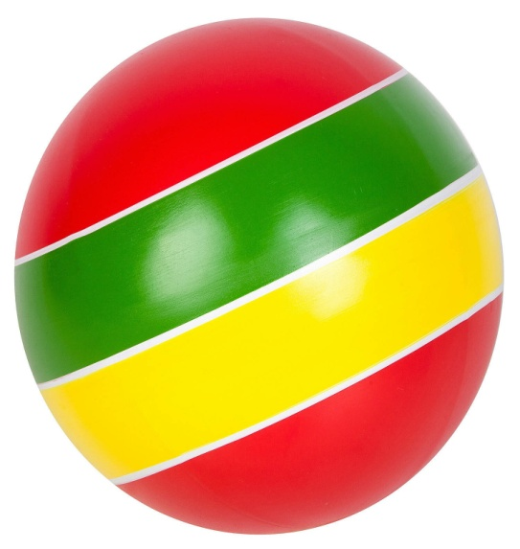
Мячики
Красный мячик вверх бросаем. (Подбрасывают мяч обеими руками вверх и ловят его -2раза)
Синий об пол ударяем. (Ударяют о пол 4 раза)
Белый – правою рукой, (Правой рукой ударяют об пол 4 раза)
Жёлтый – левою рукой. (Те же движения левой рукой)
Перебрасываем мяч, (Перебрасывают мяч с руки на руку)
Чтобы не пуститься вскачь. (Обеими руками как бы перебрасывают мяч стоящему напротив воображаемому партнёру)

Slide 9
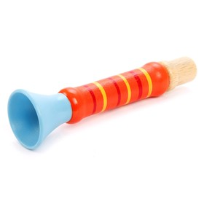
Двигательно-речевые миниатюры для детей 5-7 лет
Дудочка
Смастерю, смастерю (Как бы стругают из дерева дудочку)
Дудочку, дудочку
Просверлю, просверлю ( Просверливают четыре дырочки, сначала правой, затем левой рукой)
Дырочки в трубочке.
Полюбуюсь дудочкой (Как бы берут дудочку двумя руками и поворачиваются вправо и влево)
И в неё подую.(Подносят дудочку к губам и дуют в неё)
Заиграет дудочка (Играют на дудочке , перебирая пальчиками)
Песенку простую.

Slide 10
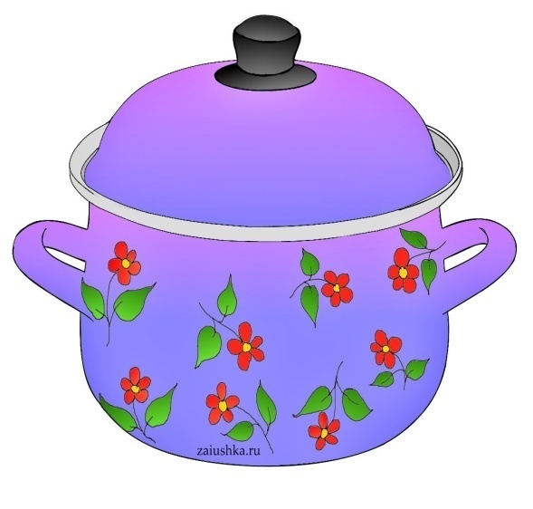
Суп для куклы
Я сварю для куклы суп.(«Наливают» в кастрюльку воду)
Я туда порежу лук,(Режут лук)
Вымою картошку,(Моют картошку)
Покрошу немножко.(Выполняют рубящие движения ладонью)
И потру морковь на тёрке,(Трут морковь)
Помидоры положу. (Кладут помидоры правой и левой рукой)
А ещё укроп посыплю,(Встряхивающие движения кистью и пальцами правой руки).
Посолю и поперчу.(Мелкие движения пальцами)
Суп готов, садитесь кушать,(Разливают половником суп по тарелкам)
Куклы Таня и Катюша.

Slide 11
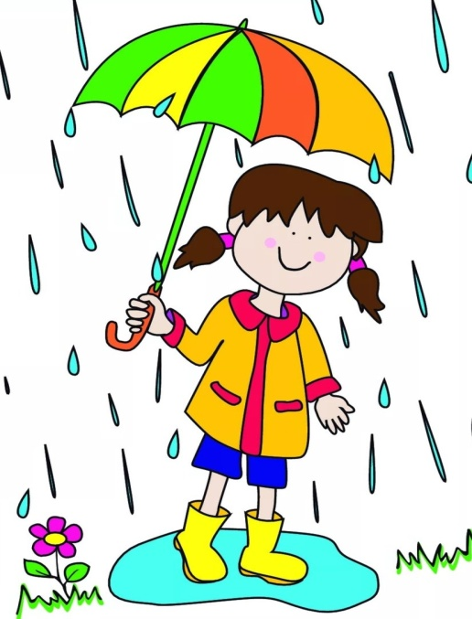
Дождик
Тучка по небу плывёт, (Подняв руки вверх, неторопливо и плавно ведут их справа налево и слева направо)
Тучка дождик к нам везёт.
Застучали капли – кап! (Изображая падающие капли дождя, встряхивают кистью правой руки)
Кап, кап, кап по крыше. (Те же движения левой рукой)
Всё сильнее – кап, кап, кап. (Встряхивают кистями обеих рук энергичнее)
Всё быстрее – кап, кап, кап. (Ещё ускоряют темп движений, выполняя их всё энергичнее)
А потом всё тише – (Замедляют темп движений, выполняя их спокойнее)
Кап… кап… кап… (Встряхивают попеременно кистью правой и левой руки)
Кап… кап… кап… (Изображая падающие капли дождя, встряхивают кистью правой руки)

Slide 12
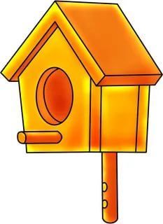
Скворечники
Распилю пилой дощечки, (Пилят дощечки)
Вжик-вжук, вжик-вжук.
Сколочу из них скворечник, (Работают молотком)
Тук-тук, тук-тук.
Прилетайте, птицы, в гости (Приглашая птиц, обеими руками зовут их к себе)
К нам, к нам, (То же движение, повернувшись вправо)
К нам, к нам. (То же , повернувшись влево)
Я скворечники развешу (Развешивают скворечники двумя руками перед собой)
Тут и там, (Те же движени: одно - вправо, одно – влево)
Тут и там. (Вправо-влево те же движения)

Slide 13
Удовлетворяя естественную потребность ребёнка в движении, двигательно-речевые миниатюры в образной игровой форме предоставляют возможность быстрого переключения с одного движения на другое, помогают улучшить координацию движений , развивают навык ориентировки в коллективных действиях и в пространстве.
У детей укрепляются мышцы плечевого пояса, спины, мышцы брюшного пресса и ног, вырабатывается гибкость позвоночника, формируется правильная осанка.
Опираясь на содержание программы по дошкольному воспитанию , при творческом подходе к педагогическому процессу, каждый педагог может подобрать стихотворные произведения и движения доступные и интересные детям по содержанию.

Slide 14
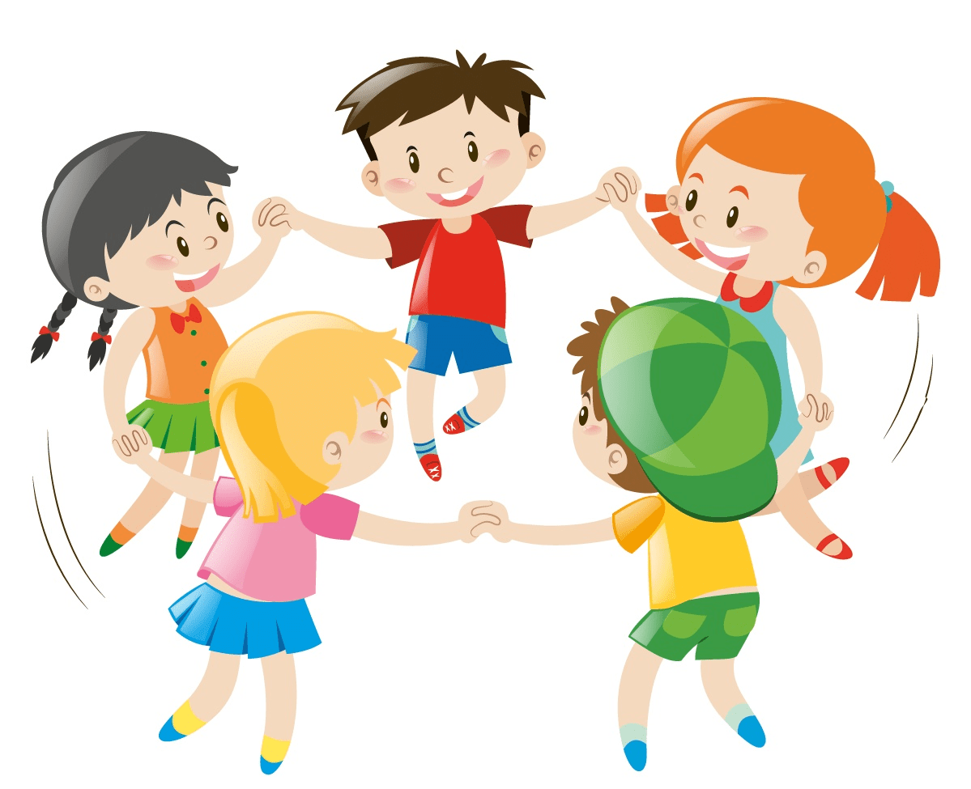
Спасибо за внимание!

Slide 15
Литература
Развитие речи, движения и мелкой моторики Е. А. Лифиц, И. В. Лифиц АЙРИС ПРЕСС, Москва 2010
Развитие речи и движений у детей 4-7 лет Т. П. Ермакова,
Ю. Л.Головёшкина, Я. Л. Салугина Издательство “ТЦ СФЕРА” 2018

